Slide 1
Města
Ochrana a regenerace kulturních hodnot v území

Slide 2
Počátek měst
Pravěké hrazené sídliště (změny v zemědělské výrobě)
  Od eneolitu (4400–2000 př. n. l.)
    Kultura nálevkovitých pohárů (Makotřasy, Zabrušany)
    Řivnáčská kultura (Homolka u Stehelčevse)
      0,5 ha, 50 domů, několik set obyvatel
Oppidum (pedes – obcházet)
  Keltská hradiště (města)
    Závist u Zbraslavi – 2. st. př. n. l. , akropole, 1,5 až 3 tis. obyv., 180 ha
    (13. a 14. stol. - velikost královských měst, Staré město pražské v přemyslovské době 80 ha)
    Česká Lhotice (Chrudim), Hostýn (Kroměříž), Staré Hradisko (Prostějov), Hrazany (Příbram), Nevězice, Zvíkov (Písek), Stradonice(Beroun)

Slide 3
Počátek měst
Refugium
  Opevněné místo trvale neobydlené
  Sloužilo pro dočasnou obranu obyvatel z okolí při nájezdech
Slovanská hradiště
  Od 7. stol. do 12. stol. – doba hradištní
  Hliněné valy s dřevěnou palisádou
Velkomoravské hradiště
  Centrem říše „urbs“ Veligrad (Velehrad)
    Mikulčice – 200 ha
    Staré Město u Uh. Hradiště – 250 ha
      Více než 10 tis. obyv. (větší než Staré Město pražské z přemyslovské doby)

Slide 4
Počátek měst
Knížecí hradiště
  Přemyslovská správní střediska
    Urbs, civitas, castrum
    Hradiště, knížecí dvorec, tržní osada
    10. – 11. stol. 5-10 ha
    Tržiště, knížecí dvorec, kostel

Slide 5
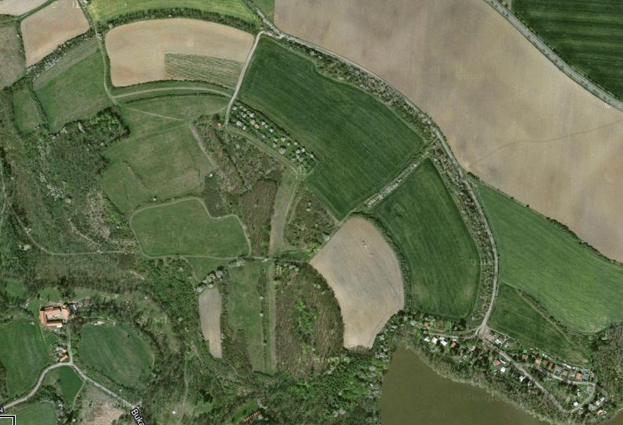
Kouřim

Slide 6
Typy feudálních měst
Knížecí hradiště 10. – 11. stol.
Trhová osada (trhová ves, villa forensis) 12.- 14. stol.
Královské město (spravované královskou komorou)
  Horní město (Kutná Hora, Jihlava)
    Později i poddanská (Jáchymov, Měděnec, Abertamy apod.)
  Věnná města (královnina, po smrti krále královnin úděl)
    Dvůr Králové, Hradec Králové, Chrudim, Trutnov, Polička, Vysoké Mýto)
Poddanské město (šlechtic či církev)
    Církevní město (Roudnice nad Labem, Kroměříž)
  Městečko (městys)
    Od 14.stol., menší poddanská města s právem trhu, ale bez opevnění
Komorní (kamerální) město
  královskou komorou převzaté poddanské město (Pardubice - 1560 od zadlužených Pernštejnů, Rokycany, Žebrák, Přelouč, Poděbrady)

Slide 7
Co dělá město městem? Jaké má město funkce?

Slide 8
Funkce měst
Městotvorná
  Regionální až nadregionální charakter
  Produkce určena i pro vnější okolí
    Průmysl
    Správa
    Finančnictví
    Kultura
    Školství (střední, vysoké)
Městoobslužná
  Uspokojování potřeb obyvatel města či jeho spádové oblasti
    Základní školství
    Produkce potravin
    Prodej potravin
    Prodej spotřebního zboží

Slide 9
Jaký je rozdíl mezi městem a venkovem? Kde je hranice mezi městem a venkovem?

Slide 10
Hranice mezi městem a venkovem
Sídla
  Funkce
    Primární
      Obytná
      Zemědělská
    Sekundární
      Obytná
      Mocenská
      Správní
      Kulturní (kultovní, náboženská)
      Obchodní
      Průmyslová (řemeslná, manufakturní)
      Vzdělanostní

Slide 11
Vznik měst
Přirozený
Zakládání měst
  13. – 14. stol. středověká kolonizace
  Lokátor
    Královský úředník nebo privilegovaný „investor“
    Odměnou právo rychty, šenku, mýta, cla apod.
Povýšení na město
  13. stol. mnohem častější způsob
  Povýšení vesnice na město
  Potvrzení nebo rozšíření již udělených privilegií

Slide 12
Z vývoje měst
Počet měst včetně tržních osad
  13. stol.
    200
  15. stol.
    500 v Čechách
    200 na Moravě
Měst cca čtvrtina
  Přelom 14. a 15. stol. – ve městech 350 tis. obyv. – cca 15 %
  V pol. 18. stol., 1754
    Čechy - 244 měst, 288 městysů, ve městech 380 tis. obyv., 19,6 %
    Morava - 81 měst, 182 městysů, veměstech107 tis. obyv., 12,2 %
  1791 Morava – 384 tis. obyv., 29,1 %
  1830 Čechy – 967 tis. obyv., 25,2 %

Slide 13
Městské obyvatelstvo dnes
Kategorie | Velikostní kategorie | Počet obcí | v % z celé ČR | Počet obyvatel | v % z celé ČR | Rozloha v ha | v % z celé ČR | Hustota obyvatel na km2
I | 1 až 199 | 1 543 | 24,69% | 191 139 | 1,82% | 918 084 | 11,64% | 20,82
II | 200 až 499 | 1 982 | 31,71% | 648 331 | 6,17% | 1 778 760 | 22,55% | 36,45
III | 500 až 999 | 1 346 | 21,54% | 947 429 | 9,02% | 1 749 946 | 22,19% | 54,14
IV | 1 000 až 1 999 | 710 | 11,36% | 989 446 | 9,42% | 1 300 167 | 16,49% | 76,10
V | 2 000 až 2 999 | 218 | 3,49% | 529 936 | 5,04% | 528 964 | 6,71% | 100,18
VI | 3 000 až 4 999 | 177 | 2,83% | 668 836 | 6,37% | 476 329 | 6,04% | 140,41
VII | 5 000 až 9 999 | 142 | 2,27% | 970 204 | 9,23% | 460 166 | 5,83% | 210,84
VIII | 10 000 až 19 999 | 69 | 1,10% | 969 037 | 9,22% | 237 142 | 3,01% | 408,63
IX | 20 000 až 49 999 | 42 | 0,67% | 1 238 144 | 11,78% | 200 062 | 2,54% | 618,88
X | 50 000 až 99 999 | 15 | 0,24% | 1 055 958 | 10,05% | 108 466 | 1,38% | 973,54
XI | více než 100 000 | 6 | 0,10% | 2 298 353 | 21,87% | 128 774 | 1,63% | 1 784,80
------------ | Celkem | 6 250 | 100,00% | 10 506 813 | 100,00% | 7 886 860 | 100,00% | 133,22

Slide 14
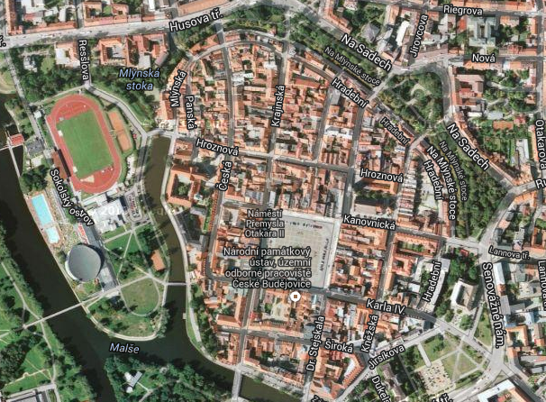
Půdorys měst
  Pravidelný šachovnicový
Plánovitý, normový či kolonizační
  Bruntál 1223
  České Budějovice1334
  Tábor 1420
  Písek, Rýmařov, Plzeň, Kolín, Slaný, Vysoké Mýto, Jindřichův Hradec, Horažďovice, Prachatice

Slide 15
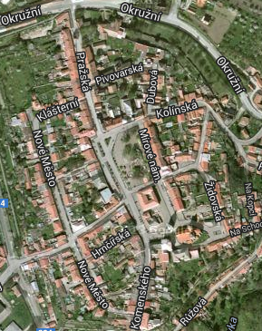
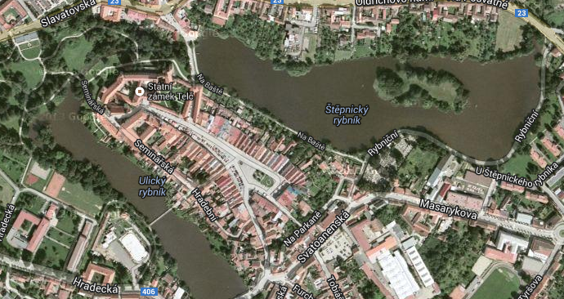
Půdorys měst
Plánovitý ulicový půdorys
  Podél komunikace
Rakovník
Kouřim
Telč
Slavonice
Litomyšl
Svitavy

Slide 16
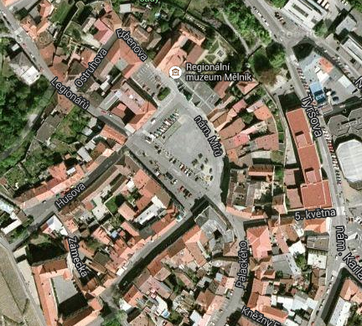
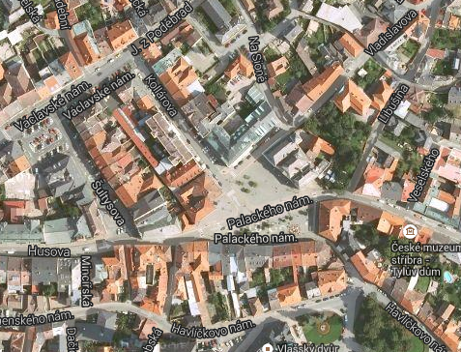
Půdorys měst - rostlý
Mělník
Kutná Hora

Slide 17
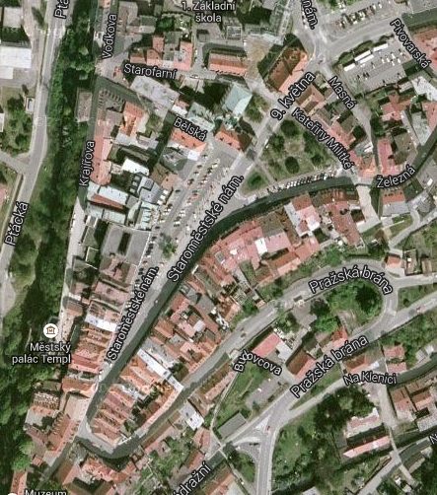
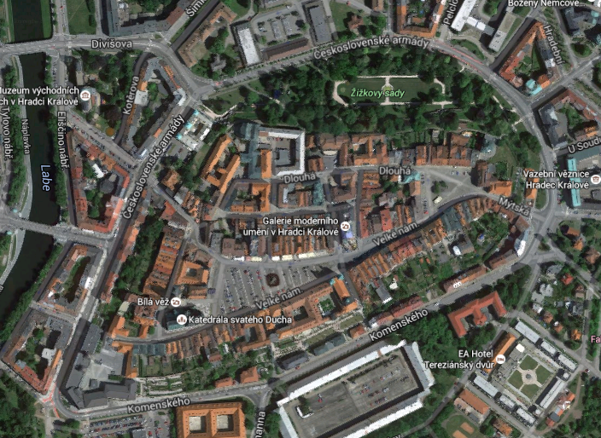
Pahorkový půdorys
  Mladá Boleslav 1334
  Ústěk
  Hradec Králové
  Nové Město nad Metují

Slide 18
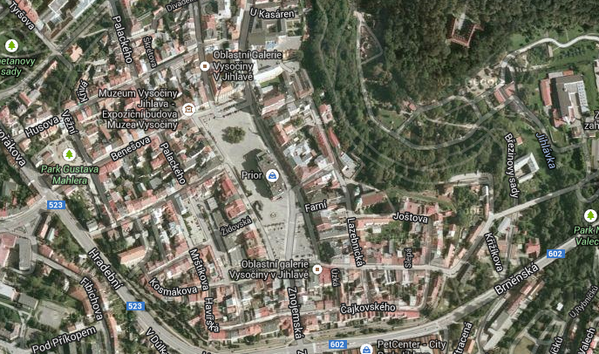
Smíšený půdorys
Jihlava
Milevsko
Kopcovitý terén, podhorská oblast

Slide 19
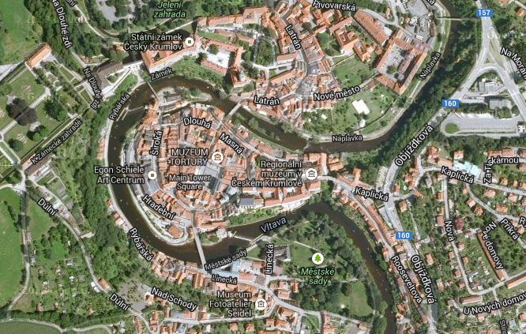
Nepravidelný půdorys
Český Krumlov
Karlovy Vary
Moravský Krumlov
Loket

Slide 20
Náměstí
Forum – Hrengaz – Ring – Rynek (původně shromáždění mužů v kruhu)
Trh, tržnice
Náměstí
  Shromáždění obce, vyhlášení nařízení panovníka, městské rady, trhy, zábavy, tresty
  Radnice, kostel, morové sloupy, kašny nebo rybníčky (Dobruška, Rychnov nad Kněžnou, Kostelec nad Orlicí)
  Pokuty za neudržovanou fasádu domu na náměstí
  Rozloha 5 až 10 % plochy uvnitř hradeb

Slide 21
Ulice
Nedodržování přesných stavebních linií
  Povinnost stavět průčelí v jedné linii 1864
Branské ulice
  Ulice vedoucí k městským branám
  Šířka 15 až 20 m
  Přesné dodržování linií
  Podmínka vyhnutí se dvou povozů
  I u ulic hradebních
Soutky
  Úzké uličky neurčené k průchodu, ale k odvádění vody a uskladnění odpadků
  Reihen, rejhny, mezírka hnisotečná

Slide 22
Stavební předpisy
Stavební řád pro Jihlavu
  Přemysl Otakar I. 1270
Odkazovalo se na řád většího města, odkud pocházel
  Výroky (rozhodnutí) zapisovány v městské knize
Stavební povolení (již od dob přemyslovců)
  Právo sousedské (souhlas souseda)
  Nedotknutelnost vlastnického práva
  Právo staršího (respekt ke starší zástavbě)
  Některé části domu v určité vzdálenosti od sousedského pozemku
  (prevét – městský fyzikus- hygienik, maštale, chlév, hnojiště, topeniště)
  Zákaz oken na dvůr souseda
1833
  Stavební řád

Slide 23
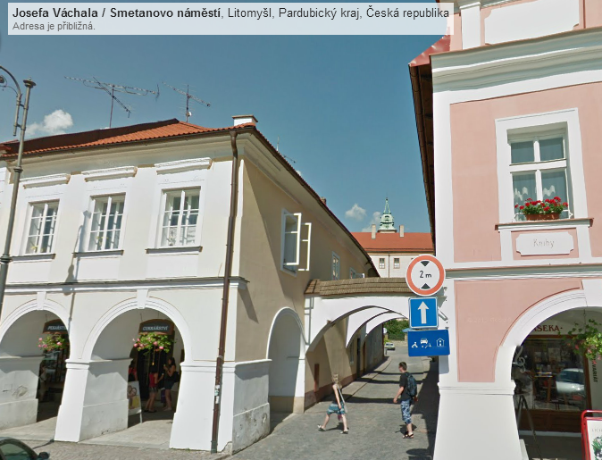
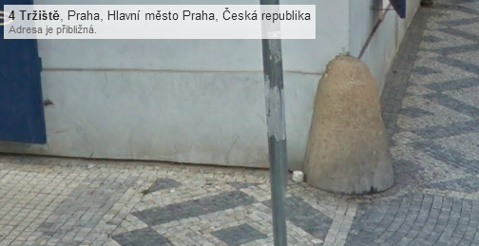
Stavební prvky
Dlažba
  Předcházely jim hatě (rohože ze dřeva či proutí)
Chodník
  Stezky lemované strouhami (7 stop široké od 13. stol.)
  Vyvýšené chodníky od pol. 19. stol.
Loubí
  Krytá část ulice (náměstí)
Nárožní patník
  Proti zatáčejícím povozům (rohové domy bývaly na větší parcele – kompenzace za náklady na opravu rozbitých rohů)
Prampouch
  Zpevnění spodního patra domu
Stoka
  Svažitá ulička
  Pražská kanalizace 1787
Osvětlení

Slide 24
Předměstí
Nepravidelný půdorys
Latrán
  Ulice předměstí z vnější části hradeb
  Mohlo se vyvinout v samostatně opevněný městský celek
  Český Krumlov, Příběnice, Velešín, Rožmberk
Počet domů na předměstí mohl být větší než ve vnitřním městě
  Brno, Hradec Králové, Litomyšl
Židovská čtvrť

Slide 25
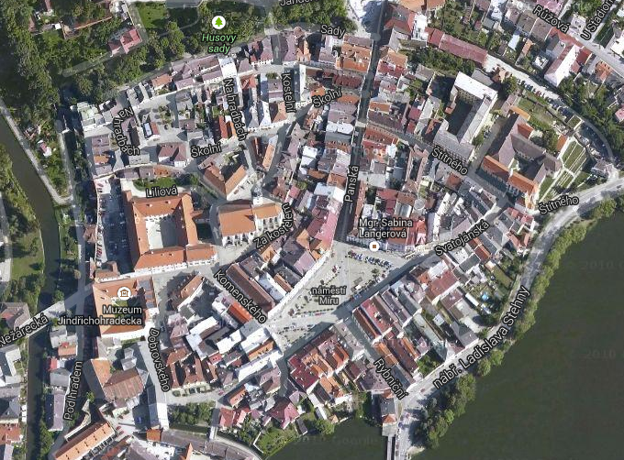
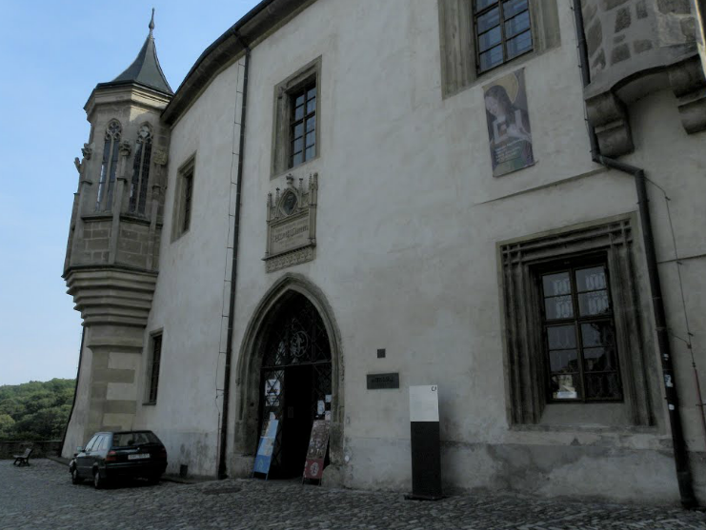
Obytné stavby
Hrad
  Královský
  Šlechtický (Soběslav, Jindřichův Hradec)
Palác
  Gotický (Kutná Hora – Hrádek)
  Renesanční
    Palác Rožmberků, Swarzemberský,
    Martiniců, Granovských atd.
  Barokní
    Fuerstenberský, Buquoyský, Černínský
    Palác šlechtičen, Místodržitelský palác
  Rokokový
    Golz-Kinských

Slide 26
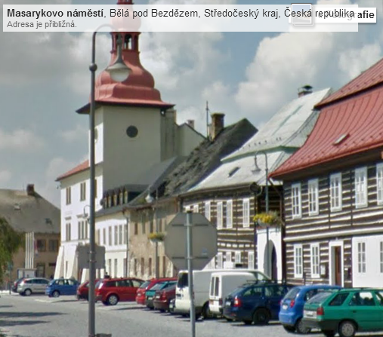
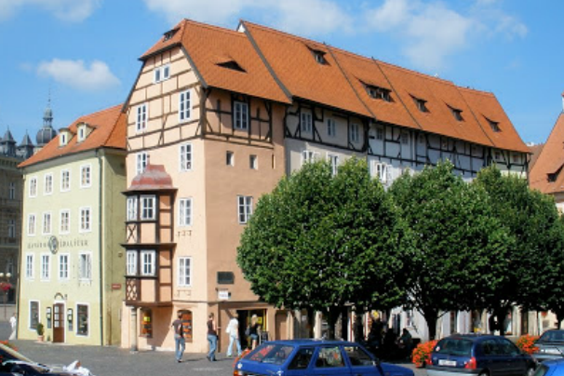
Obytné stavby
Zemnice (v hradištích)
Městské roubené domy
  Bělá pod Bezdězem
Hrázděné domy
  Cheb

Slide 27
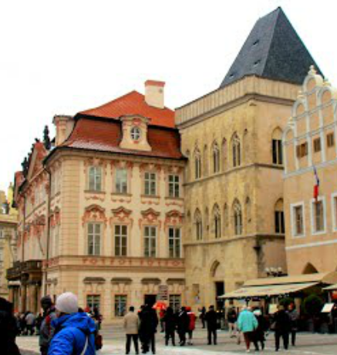
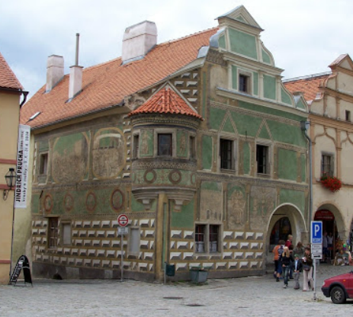
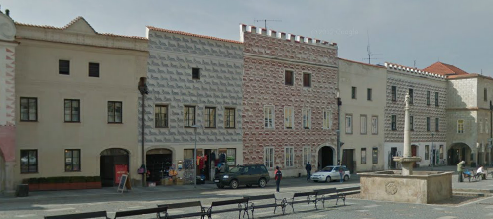
Obytné stavby
Zděné
  Románské
  Gotické (U Zvonu)
  Renesanční (Telč)
    Atikové (Slavonice)

Slide 28
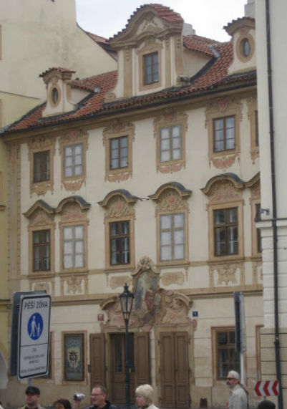
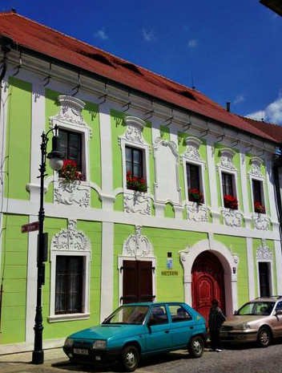
Obytné stavby
Zděné
  Barokní (U černého vola)
  Rokokové přestavby
  (Louny, U bílého jednorožce)

Slide 29
Městská podzemí
Funkce
  Sklep
  Noční vchod za hradby
  Obranná (spíše výjimečně)
Znojmo – 27 km, 4 patra, 40 ha, 14.-15. stol.
Jihlava – 25 km, 3 patra, 5 ha, 14. – 17. stol.
Plzeň – 17 km, 16. stol.
  Atd.

Slide 30
Stavební a zdobné prvky
Alegorie, arkáda, arhivolta, arkýř, atika
Bosáž, cimbuří, čuček, došek, edikula, chrlič, feston
Kabřinec, konzola, krakorec, kružba, lizéna (nemá hlavici ani patku)
Lodžie, lomenice, luneta, nika, ostění
Pavlač, pilastr, portál, prevet (arkýřový záchod na krakorcích)
Sedile, sgrafito
Šindel, štuk, táflování (interiérový dřevěný obklad)
Voluta
Domovní znamení

Slide 31
Veřejné stavby
Radnice
Škola
Špitál
Pošta
Vězení
Pranýř
Katovna
Věž

Slide 32
Radnice
Brno
  Rychta 1304 – Stará radnice 1373
Praha
  1338 instituce Staroměstské radnice (dům je starší)
    1380 přistavěna věž
1. vlna - do r. 1400 radnice v královských městech
2.vlna - během 16. stol. Radnice v poddanských městech
  Tábor
3. vlna - pol. 17.stol. přestavby radnic po třicetileté válce
4. vlna – přelom 18. a 19. stol. – josefínské reformy, byrokratizace veřejné správy

Slide 33
Škola
Středověké školství
  Církev
    Koleje
      Výuka probíhala v knihovnách, bytech mistrů, kaplích či skriptoriích
  Univerzita
Renesanční školství
  1434 utrakvističtí kněží ve městech obnovovali školy
Barokní školství
  Jezuité
  Jednotný způsob výuky
  Piaristé, voršilky

Slide 34
Další veřejné stavby
Špitály
  Původně při klášterech (ubytování, strava, ošetření)
  Ve městech - péče o starší městské úředníky, řemeslníky, zchudlé a mrzáky
  Rozvoj po třicetileté válce
Pošta
  Ferdinand I.
  Thurn-Taxis, Paar (1622)
  1722 převzala poštu komora (Karel VI.)
  Od 1740 dillegence – vozy k přepravě osob
  1743 zákaz vozit poštu formanům

Slide 35
Církevní stavby
Chrám
Klášter
Fara
Morový sloup
Hřbitov

Slide 36
Technické stavby
Vodovod
Kašna
Cesta
  Silnice
  most

Slide 37
Hospodářské stavby
Řemeslnické dílny
Krám
Manufaktura
Mlýn
Krčma
Lázeň
Hampejz
Jatka
Ungelt
Lékárna
Mincovna

Slide 38
Opevnění
Hradištní val
Městské hradby
Věž
Brána
Hláska

Slide 39
Urbanismus městských jader
16. 6. 1894 zemské místodržitelství – stanovení závazku pořízení regulačního plánu do 10 let
1895 regulační plán Olomouce
  Camillo Sitte
    1843 - 1903
    Stavba měst podle uměleckých zásad (1889)
      Kritika Ringstrasse
    1894 nepřijat na místo profesora na Akademii výtvarných umění

Slide 40
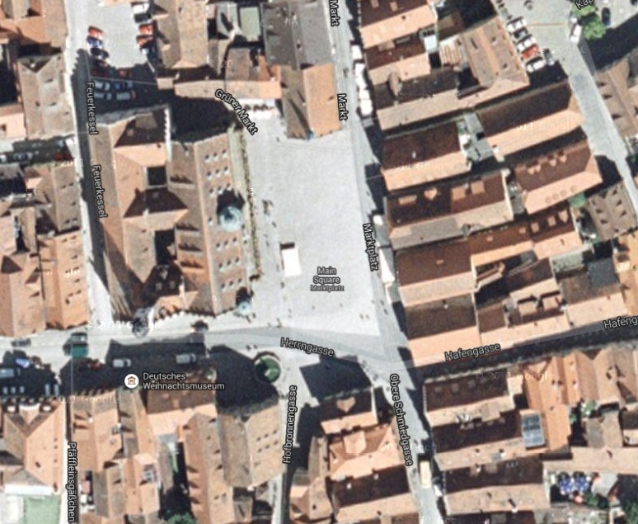
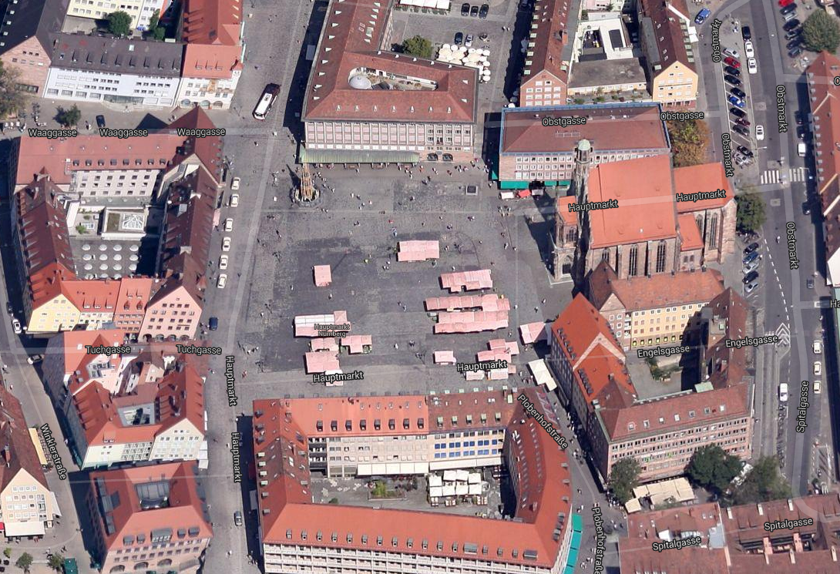
Uvolnění středu
Rothenburg ob der Tauber
  Marktplatz
Norimberk
  Hauptmarkt

Slide 41
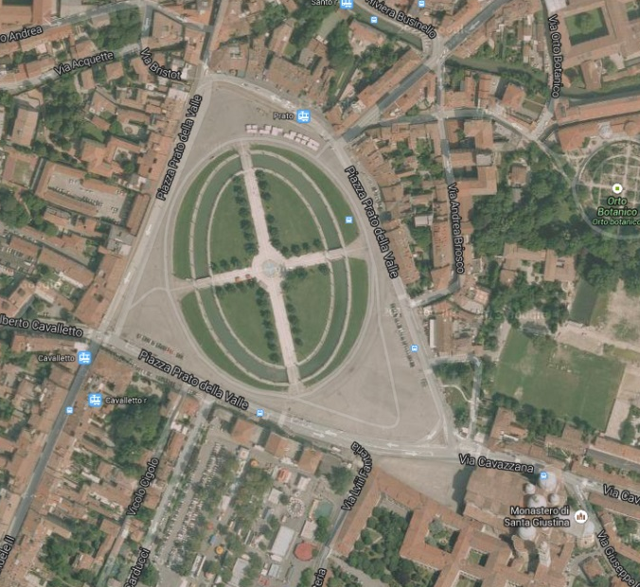
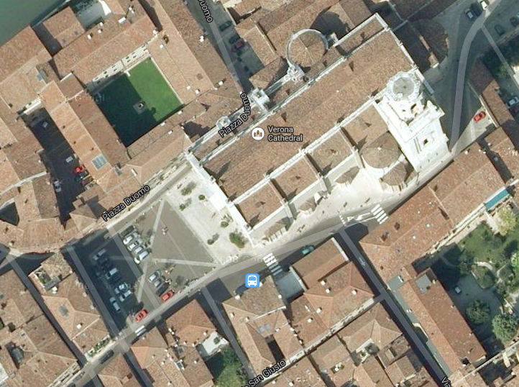
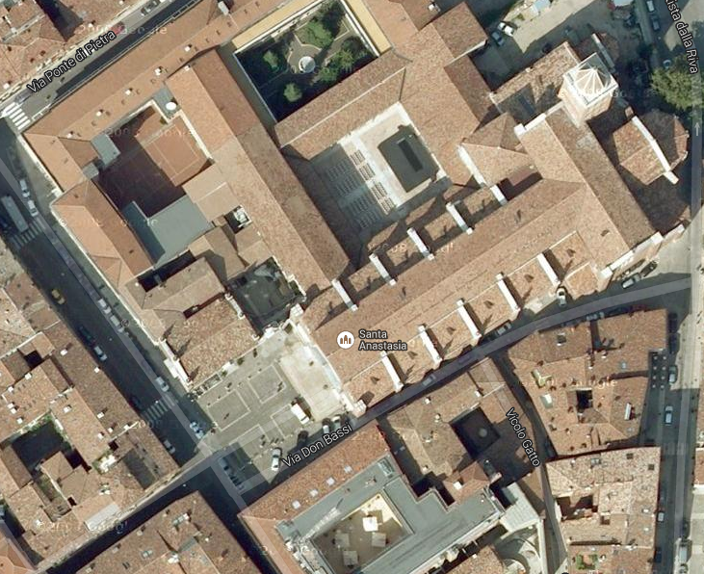
Umístění katedrál
Padova
  S. Giustina
Verona
  S. Fermo Maggiore
  S. Anastasia

Slide 42
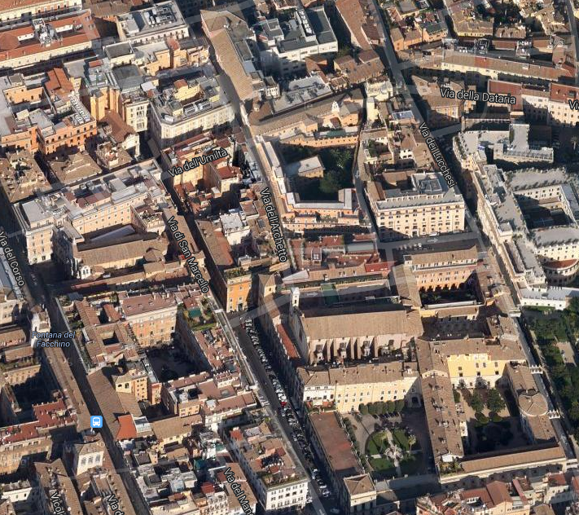
Umístění katedrál v zástavbě - Řím
  255 kostelů (přelom 19. a 20. stol.)
Na jedné straně přistavěno
  41 kostelů
Na 2 stranách
  96 kostelů
Na 3 stranách
  110 kostelů
Ze 4 stran
  2 kostely
Volně stojících
  6 kostelů

Slide 43
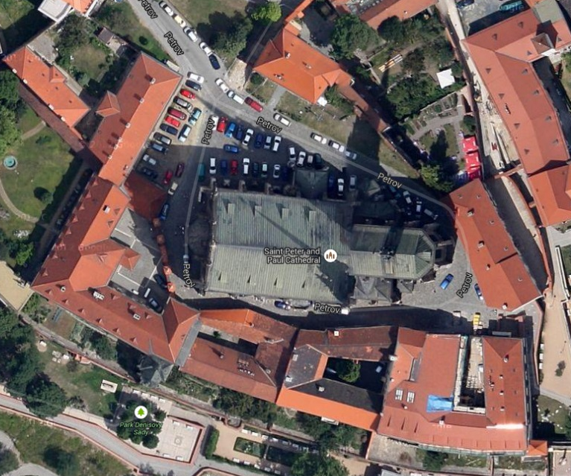
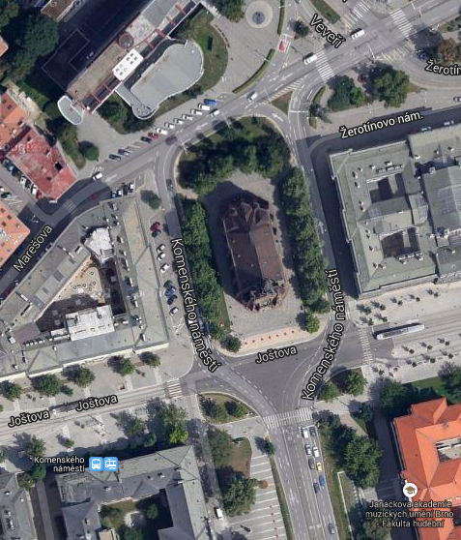
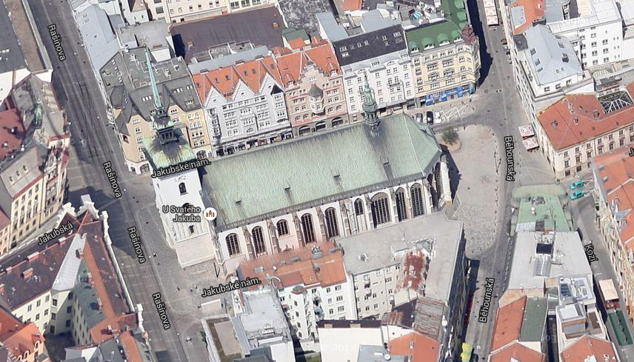
Brno

Slide 44
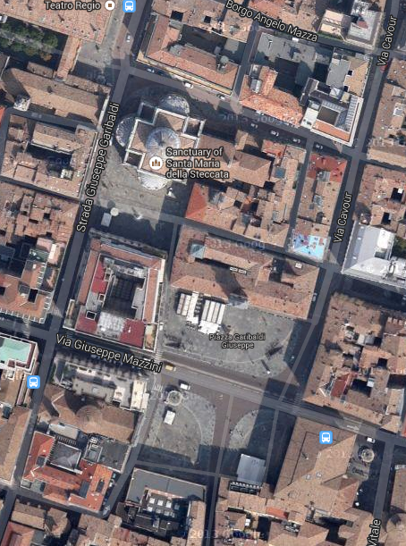
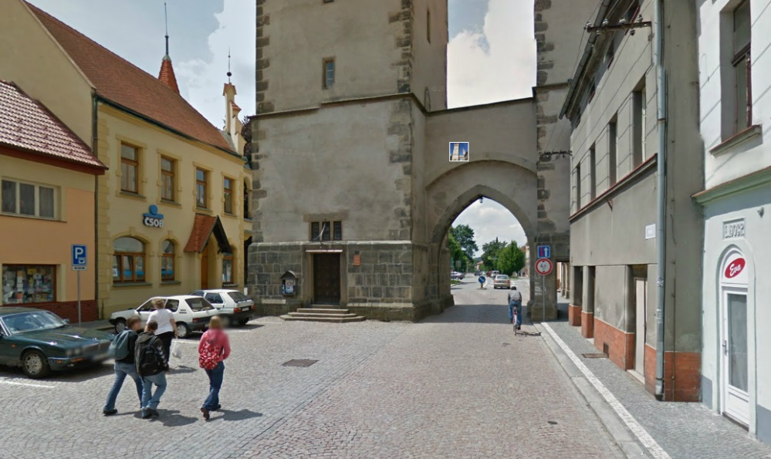
Uzavřenost náměstí
Parma
  Piazza della Steccata
  Piazza Garibaldi Guiseppe
  Brána, portikus, loubí
    Vysoké Mýto

Slide 45
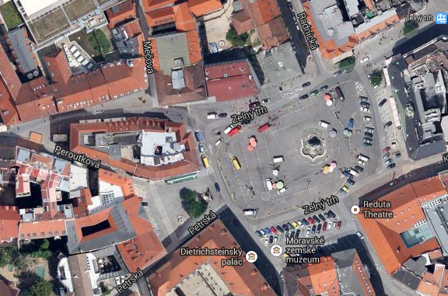
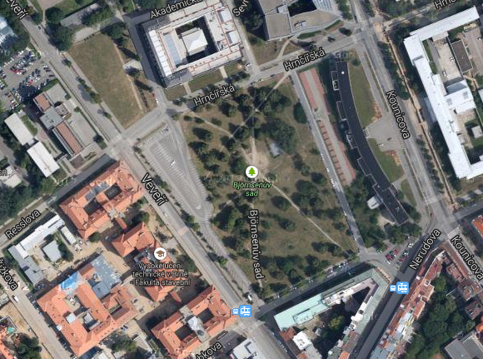
Uzavřenost náměstí
Návaznost ulic
Brno
  Zelný trh
  Bjornsnovy sady
  (Univerzitní náměstí)

Slide 46
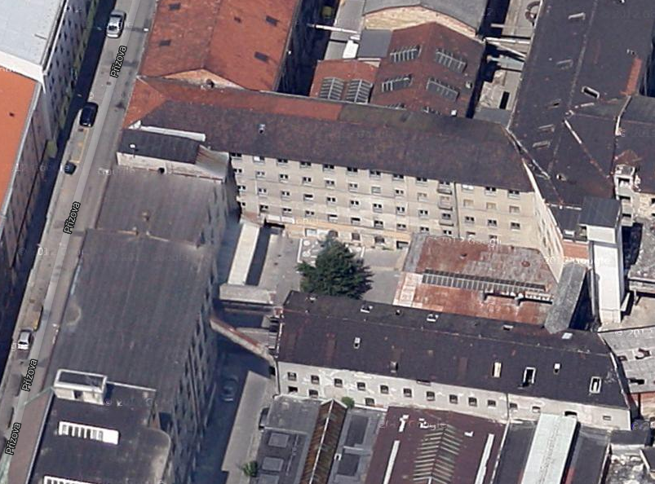
Uzavřenost náměstí
Odraz v industriální architektuře
  Vlněna

Slide 47
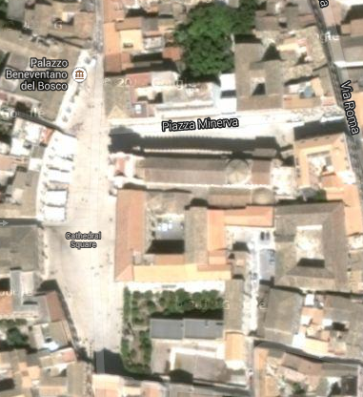
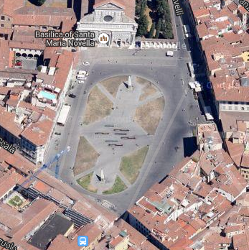
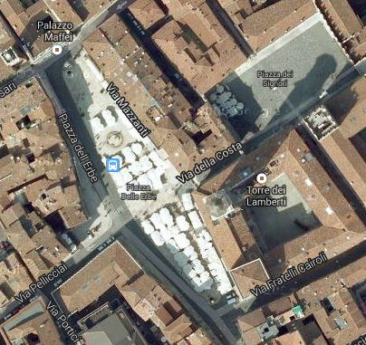
Nepravidelnost náměstí
Syrakusy
  Piazza Minerva
  Piazza Duomo
Florencie
  Piazza S. Maria Novella
Verona
  Piazza d´Erbe
  Piazza del Signori

Slide 48
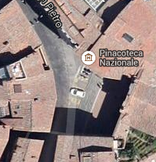
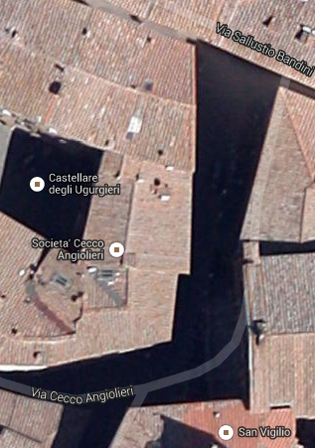
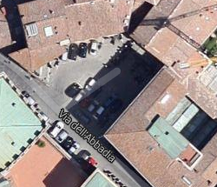
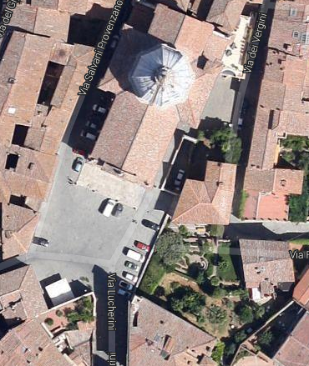
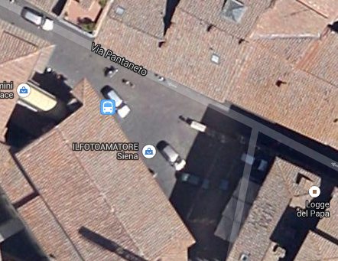
Nepravidelnost náměstí
Siena
  S. Pietro alle Scale
  S. Vigilio
  Via di Abbadia
  S. Maria di Provenzano
  Via Pantaneto

Slide 49
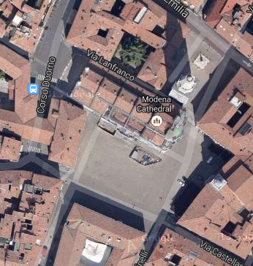
Skupiny náměstí
Modena
  Piazza delle Legna
  Piazza Grande
  Piazza Torre

